Slide 1
Una Vida De Carácter

Slide 2
Una Vida de Carácter
Quien Soy?

Slide 3
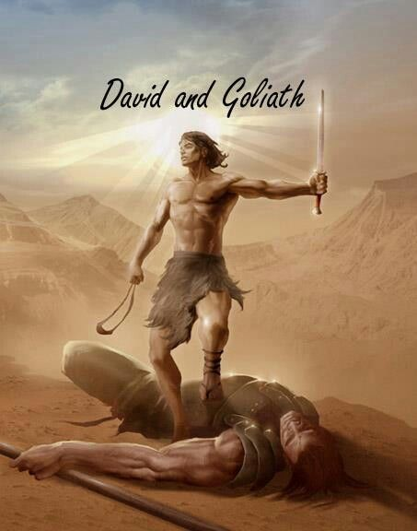

Slide 5
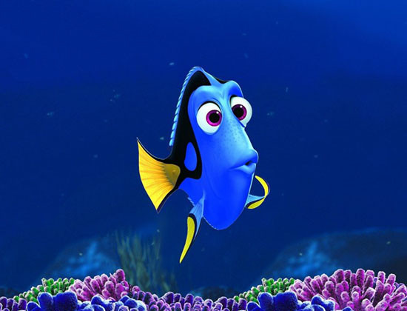

Slide 6
Personalidad - Lo que somos y lo que hacemos cuando todos nos están viendo

Slide 7
Personalidad - Lo que somos y lo que hacemos cuando todos nos están viendo
Carácter - Lo que somos y lo que hacemos cuando nadie nos esta viendo.

Slide 8
Eclesiastés 9:11Reina-Valera 1960 (RVR1960)
11 Me volví y vi debajo del sol, que ni es de los ligeros la carrera, ni la guerra de los fuertes, ni aun de los sabios el pan, ni de los prudentes las riquezas, ni de los elocuentes el favor; sino que tiempo y ocasión acontecen a todos.

Slide 9
Mateo 24:10-13 Reina-Valera 1960 (RVR1960)
10 Muchos tropezarán entonces, y se entregarán unos a otros, y unos a otros se aborrecerán 11 Y muchos falsos profetas se levantarán, y engañarán a muchos;12 y por haberse multiplicado la maldad, el amor de muchos se enfriará. 13 Mas el que persevere hasta el fin, éste será salvo.

Slide 10
3 Cosas Que manifiestan nuestro carácter
Poder/Influencia

Slide 11
3 Cosas Que manifiestan nuestro carácter
Poder/Influencia
Dinero

Slide 12
3 Cosas Que manifiestan nuestro carácter
Poder/Influencia
Dinero
Sexualidad

Slide 14
1. Carácter es un conjunto de valores que no se compromete.

Slide 15
Job 1:21Reina-Valera 1960 (RVR1960)
21 y dijo: Desnudo salí del vientre de mi madre, y desnudo volveré allá. Jehová dio, y Jehová quitó; sea el nombre de Jehová bendito.

Slide 16
Job 2:8-10Reina-Valera 1960 (RVR1960)
8 Y tomaba Job un tiesto para rascarse con él, y estaba sentado en medio de ceniza.
9 Entonces le dijo su mujer: ¿Aún retienes tu integridad? Maldice a Dios, y muérete.
10 Y él le dijo: Como suele hablar cualquiera de las mujeres fatuas, has hablado. ¿Qué? ¿Recibiremos de Dios el bien, y el mal no lo recibiremos? En todo esto no pecó Job con sus labios.

Slide 17
2. Carácter es la dedicación a un conjunto de principios, sin fluctuar.

Slide 19
3. El carácter es la disciplina auto- impuesta para el bien de la convicción moral.

Slide 21
4. El carácter es el esfuerzo constante de integrar tus palabras, tus obras y tus acciones como una.

Slide 23
5. El carácter hace sacrificios para no comprometer sus principios.

Slide 24
5. Carácter es integridad.

Slide 25
INTEGRAR vs. INTEGRIDAD
Integrar: el PROCESO de ser uno
Integridad: Eres Uno

Slide 26
Deuteronomio 6:4 (RVR1960)
4 Oye, Israel: Jehová nuestro Dios, Jehová uno es.

Slide 27
1 Corintios 6:17 (RVR1960)
17 Pero el que se une al Señor, un espíritu es con él.

Slide 29
Como Ser Una Persona de Carácter?
Creer en lo que Dios ha dicho
Perseverar

Slide 30
Una Vida De Carácter

